Slide 1
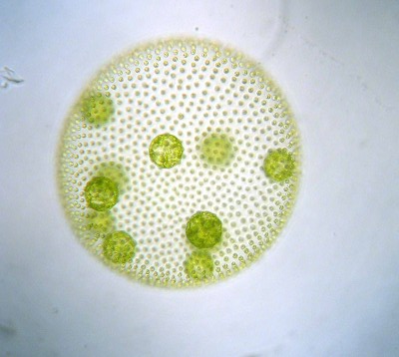
OBECNá protistologie - MB160P63
25. 2. Fylogeneze a kořen eukaryot, genomy protist (Hampl)
4. 3. Symbiózy protist (Čepička)
11. 3. Semiautonomní organely (Čepička)
18. 3. Způsoby získávání potravy u protist (Hampl)
25. 3. Metabolické zvláštnosti protist (Hampl)
8. 4. Mnohobuněčnost (Čepička)
15. 4. Buněčný cyklus, pohlavní rozmnožování a druhovost (Čepička)
22. 4. Pohyb bičíky a fyzikální zvláštnosti života v mikrosvětě (Hampl)
29. 4. Další způsoby pohybu (Hampl)
6. 5. Diverzita protist na různých úrovních (kryptické druhy, objevy nových skupin, flagship species apod.) (Čepička)
Každý musí mít vybráno téma eseje
13. 5. Horizontální genový přenos u protist (Zubáčová)
Odevzdání esejů
20. 5. Prezentace studentských esejů
ESEJ – Volné pojednání založené na oborném článku/článcích. Téma si můžete zvolit sami, ale my jej musíme schválit. Téma se nesmí týkat diplomové nebo dizertační práce. Rozsah minimálně 2 strany A4, písmo 12, řádkování 1. PREZENTACE – 15 minut + diskuze. PÍSEMKA – 10 otázek (20 bodů, 18-20=1, 15-17=2, 11-14=3)
Celková známka = (esej + prezentace + písemka) /3
Materiály na www.protistologie.cz

Slide 2
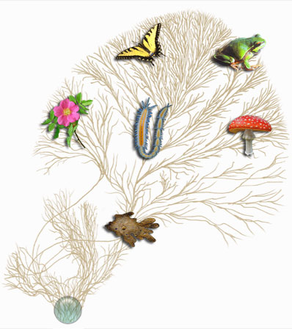
FYLOGENETIKA
Studium příbuzenských vztahů
Molekulární fylogenetika
Studium příbuzenských vztahů za pomoci informačních makromolekul (DNA, proteiny).
Studujeme příbuzenské vztahy mezi molekulami a často z toho vyvozujeme závěry ohledně vztahů mezi organismy, ve kterých se tyto molekuly nachází.
Molekulární fylogenetika s taxonomie (MB160P21,MB160C21)
zimní semestr 2017
http://web.natur.cuni.cz/
~vlada/moltax/

Slide 3
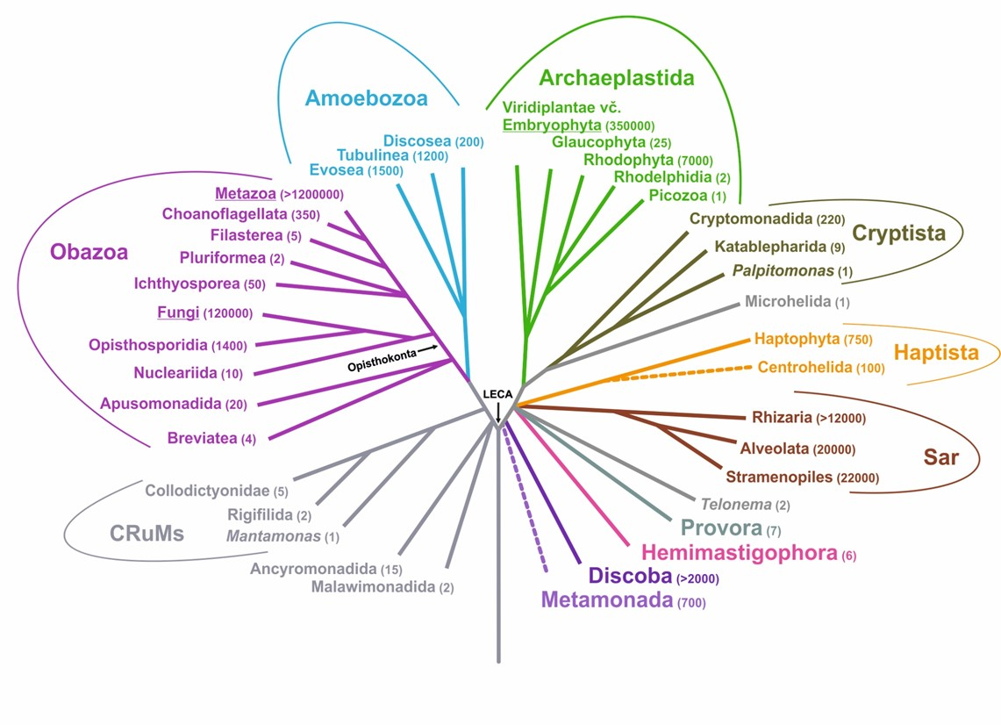
PŘÍBUZENSKÉ VZTAHY MEZI VELKÝMI SKUPINAMI

Slide 5
?
Excavata

Slide 6
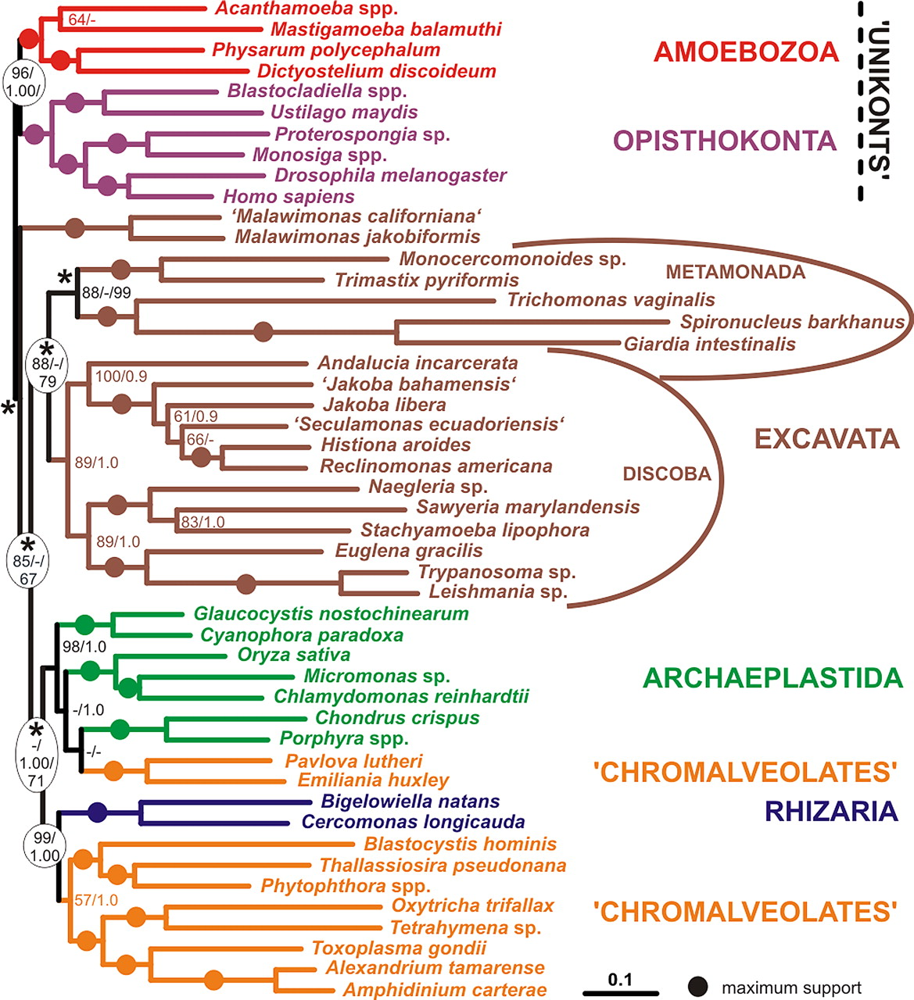
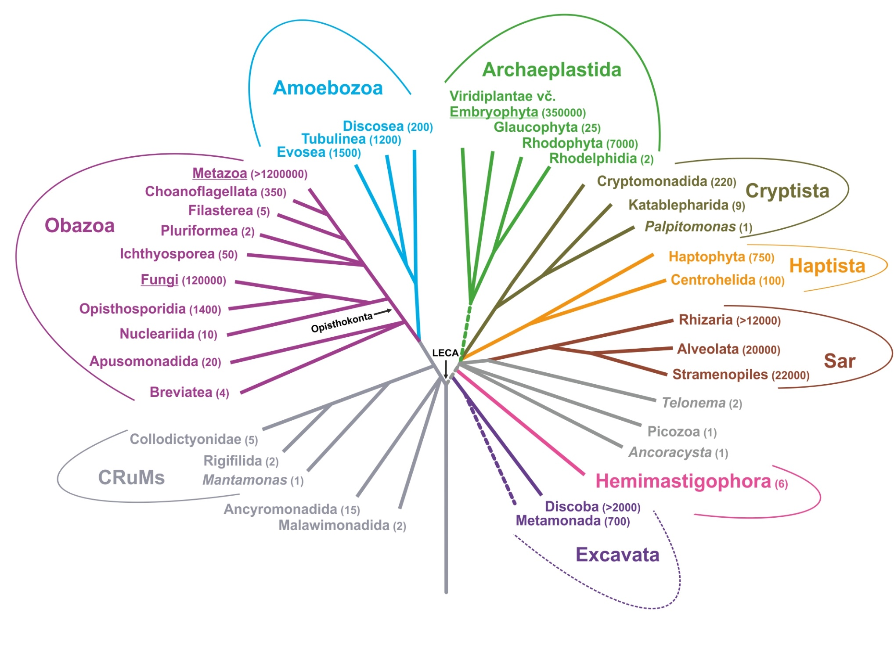

Slide 7
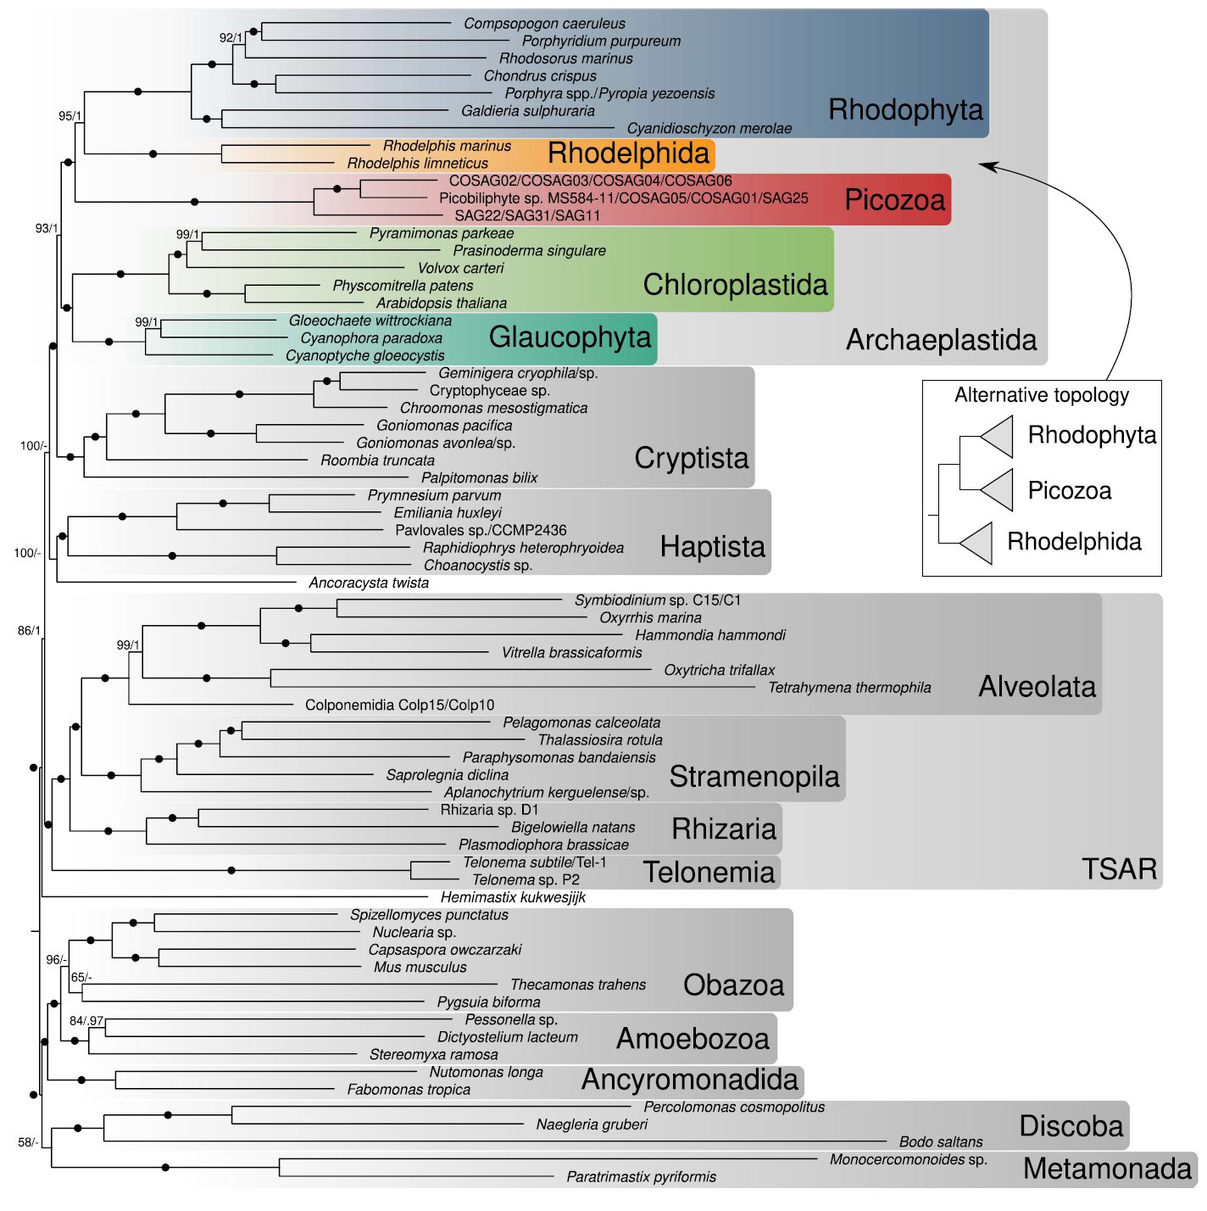
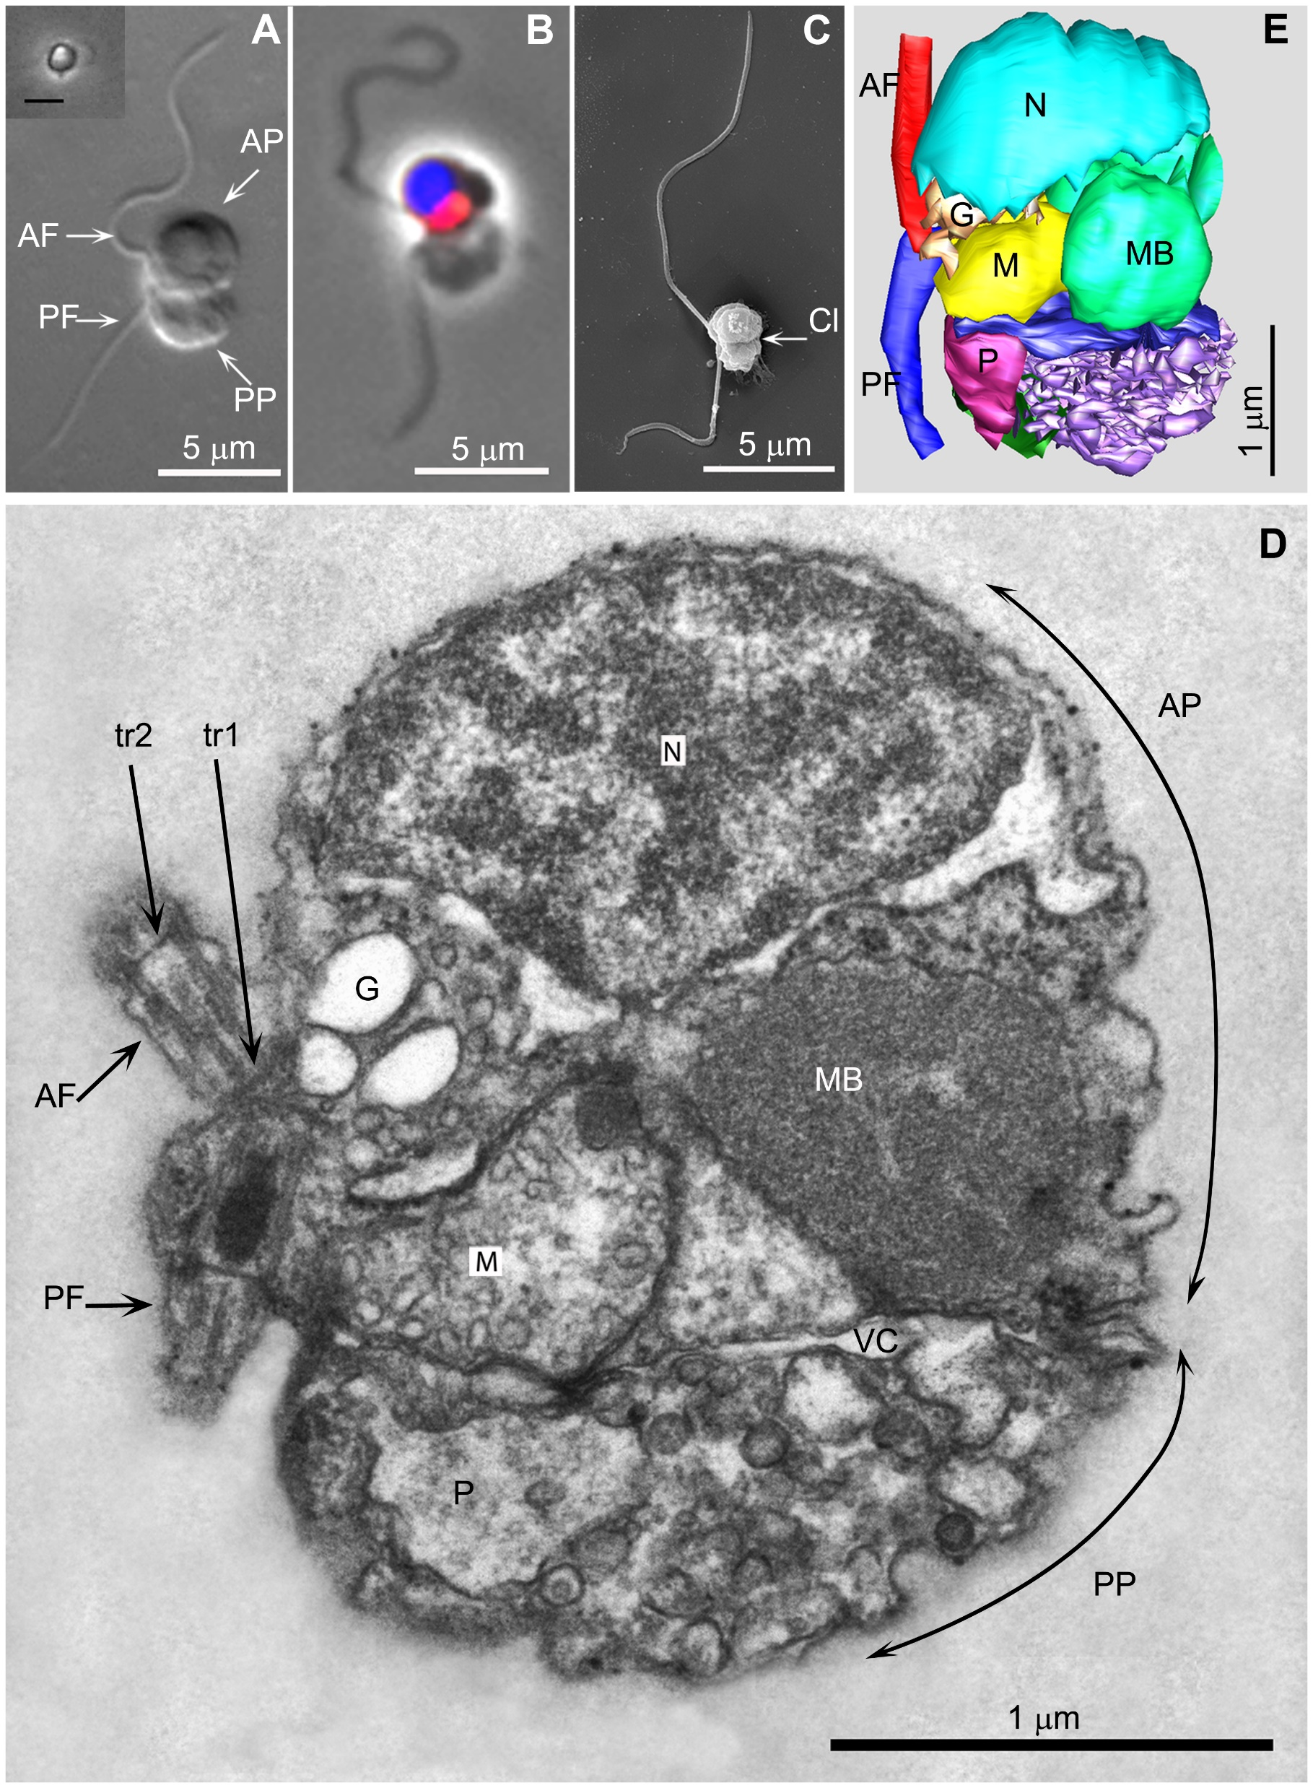
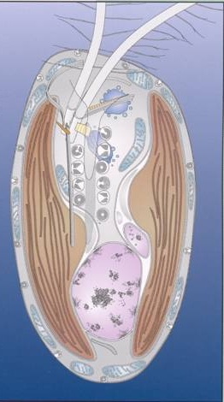
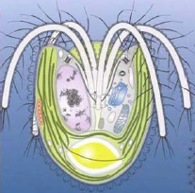
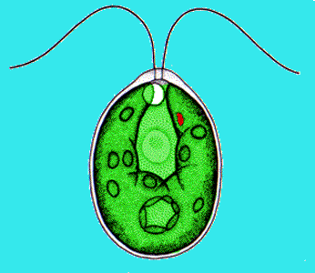
Vznik prim. plastidu
?
100
Picomonas judraskeda
Schön a kol. 2021

Slide 8
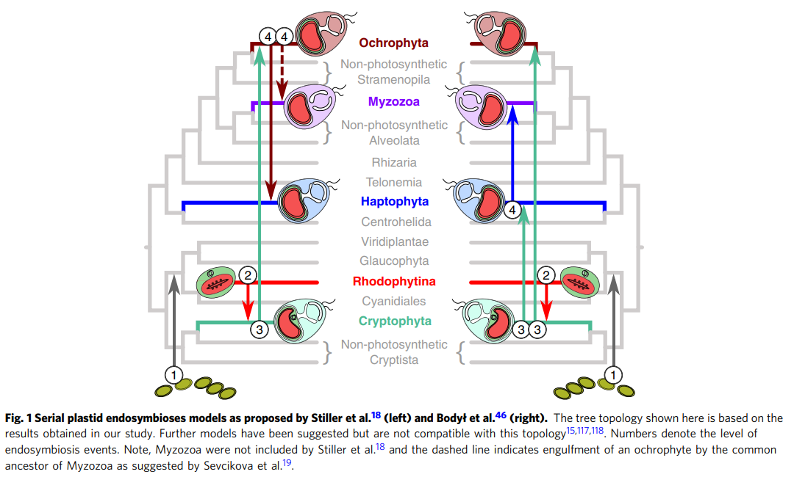
Platí chromalveolátní hypotéza?
nejspíš ne…

Slide 9
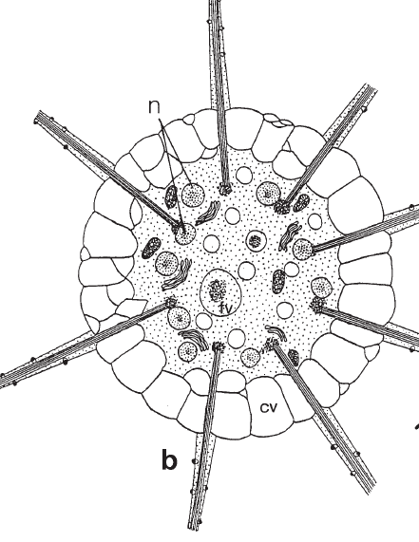
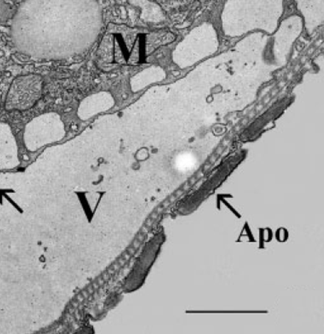
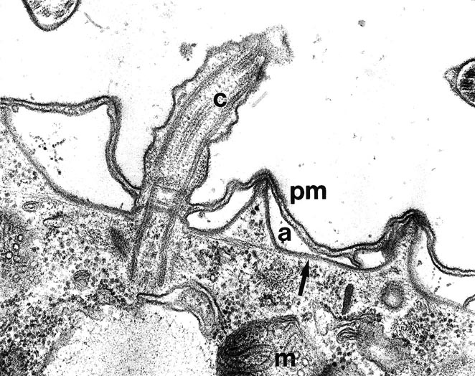
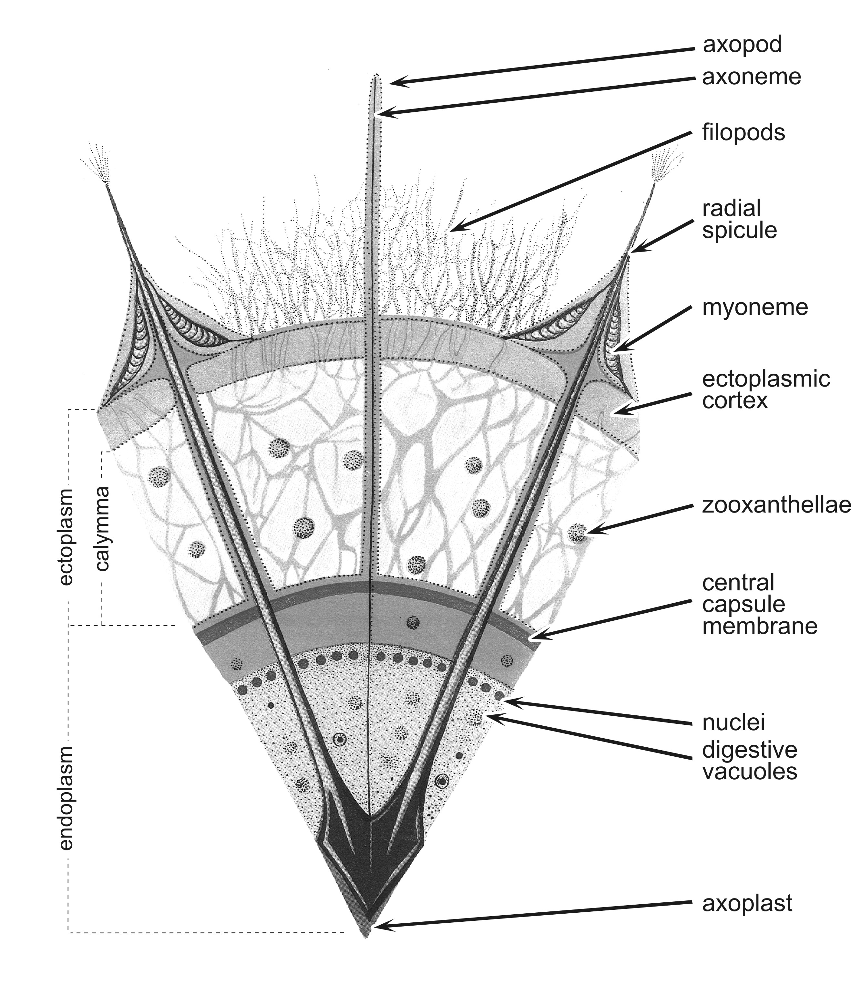
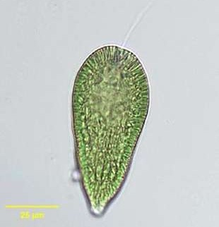
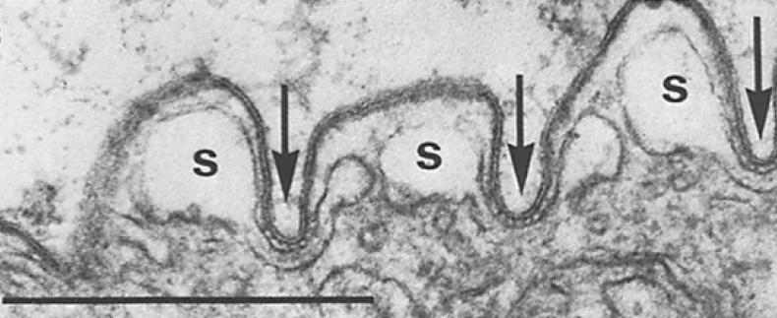
CORTICATA

Slide 10
AMORPHA
100

Slide 11
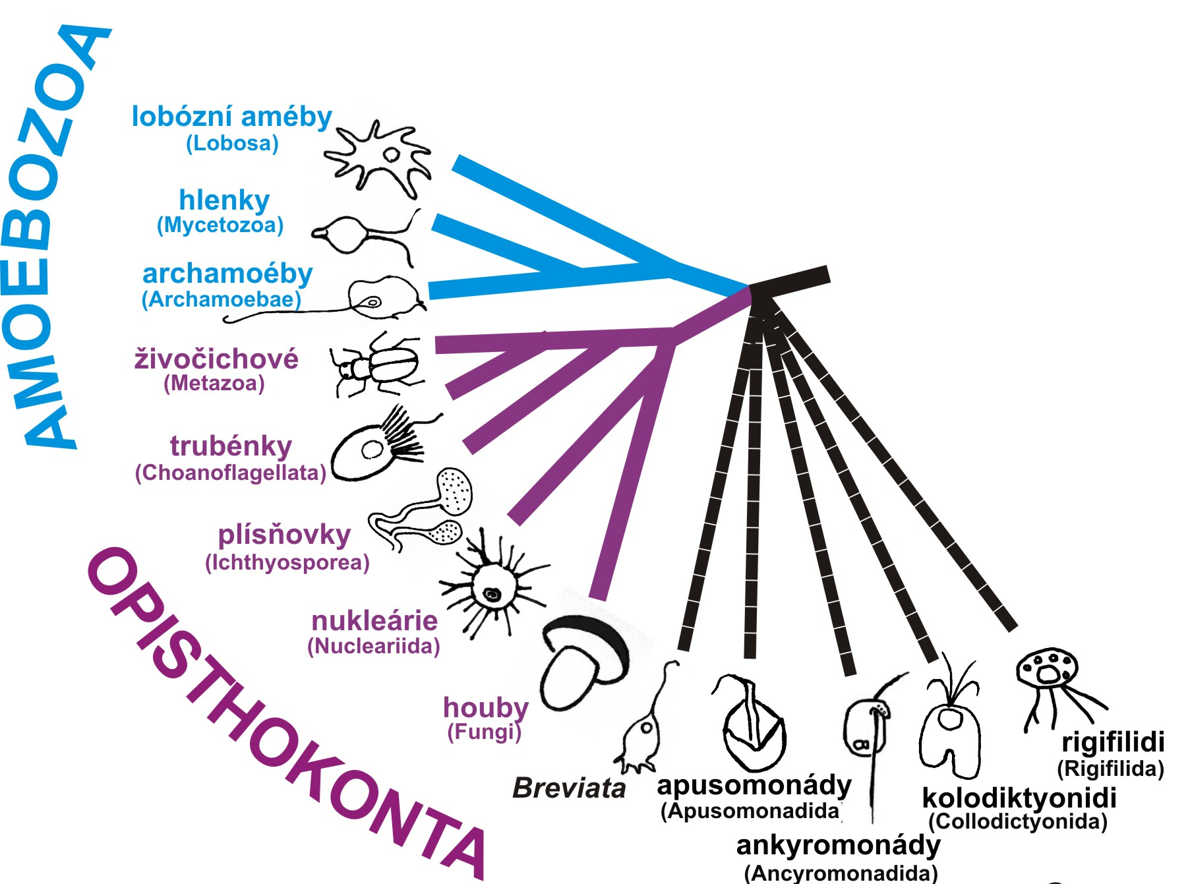
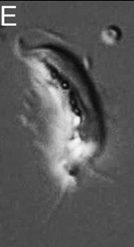
SULCOZOA?
OBAZOA
CRuMs

Slide 12
CORTICATA
AMORPHA
Kořen eukaryotického stromu

Slide 13
CORTICATA
AMORPHA
Analýza mitochondriálních genů
Primitivní mitochondrie

Slide 14
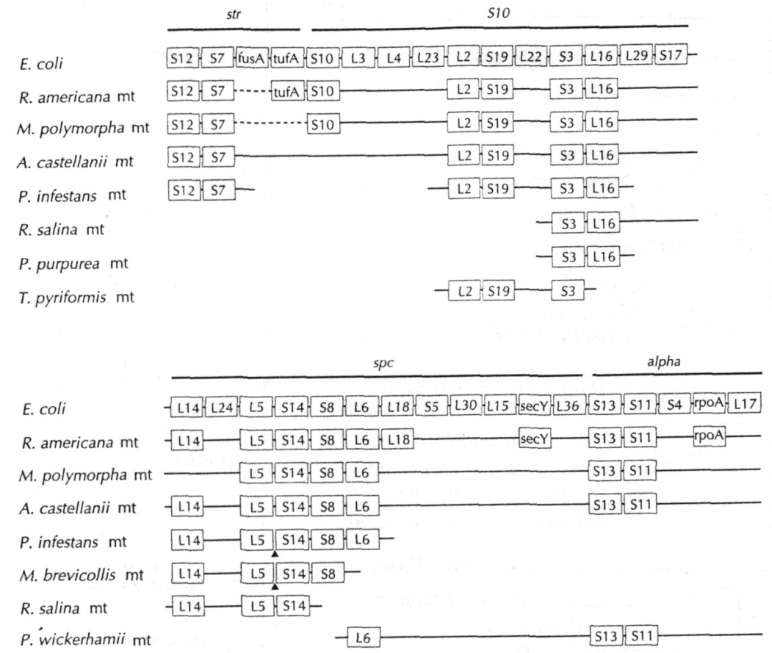
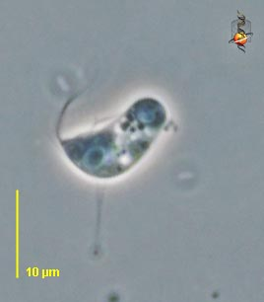
CORTICATA
AMORPHA
PODIATA
(UNIKONTA)
Primitivní mitochondrie

Slide 15
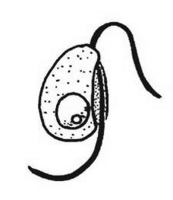
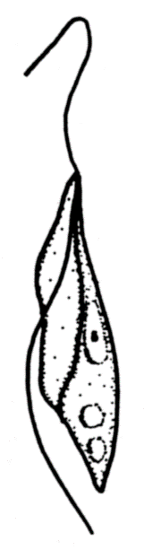
Analýza mitochondriálních genů
Derelle a kol. 2015

Slide 16
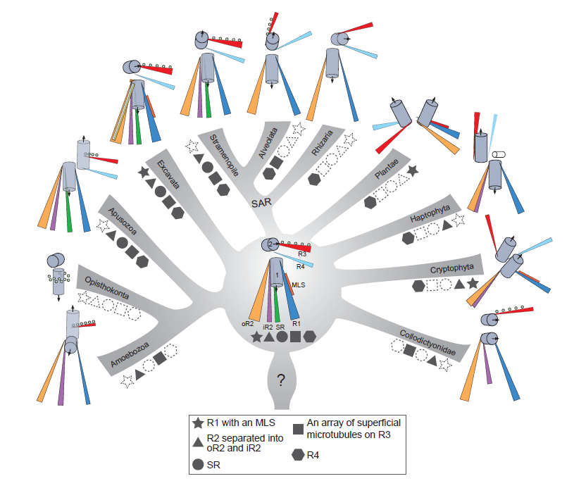
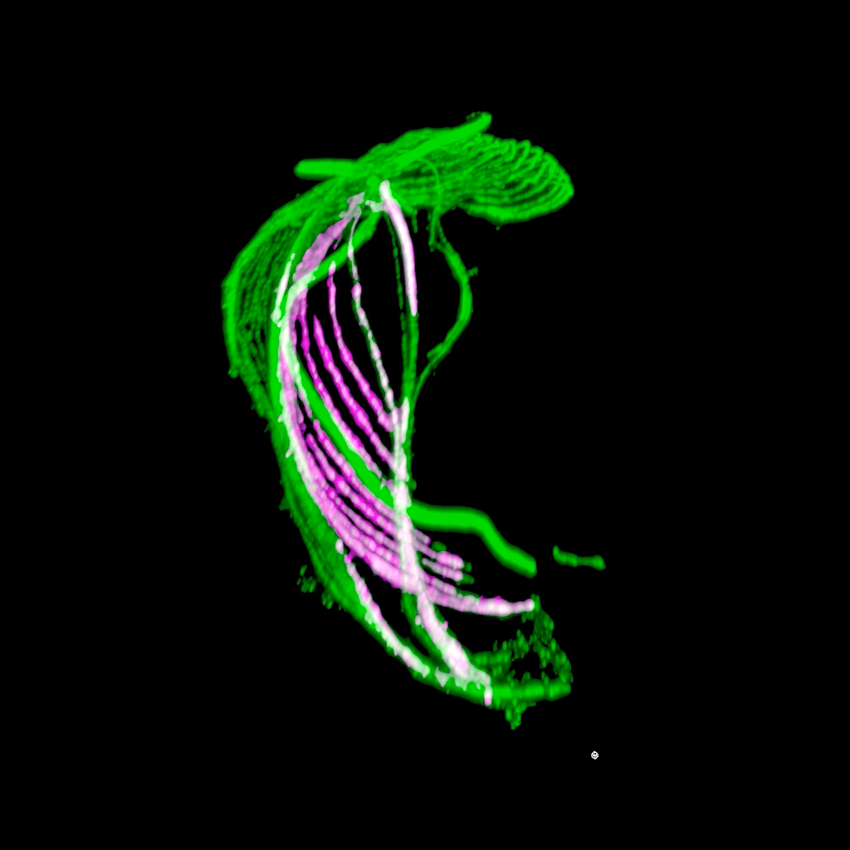
LECA mohl být excavát
Yubuki a Leander 2013

Slide 17
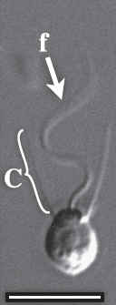
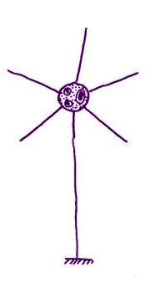
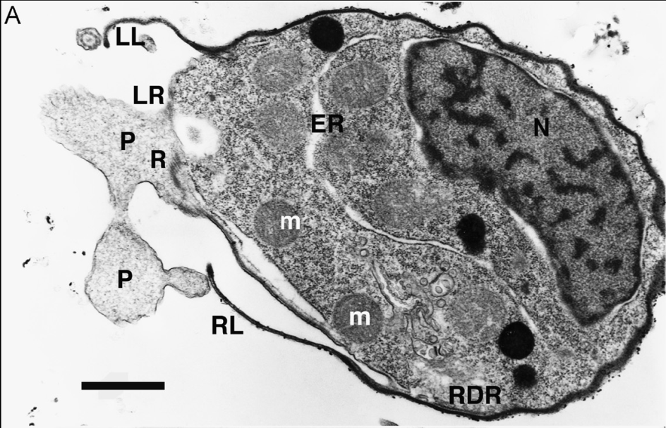
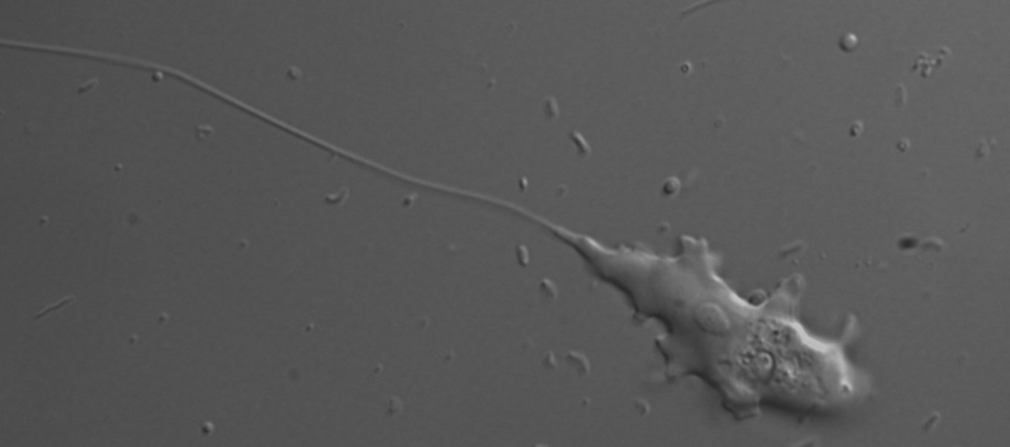
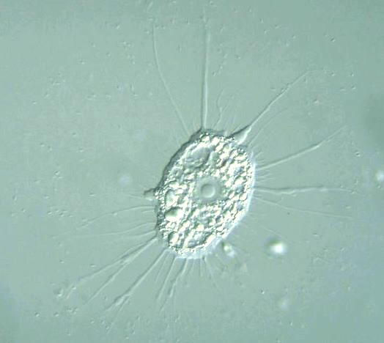
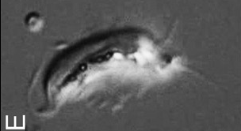
AMORPHA
CORTICATA
SAR, Cry., Hap.
Opisthokonta
Cavalier-Smith 2015

Slide 18
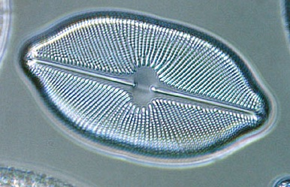
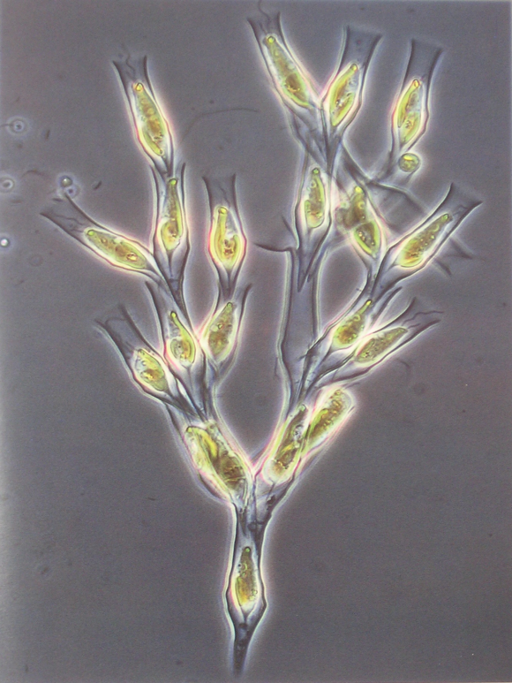
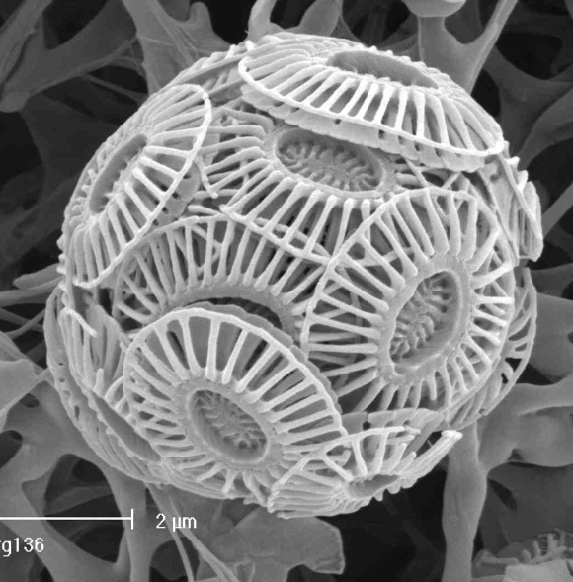
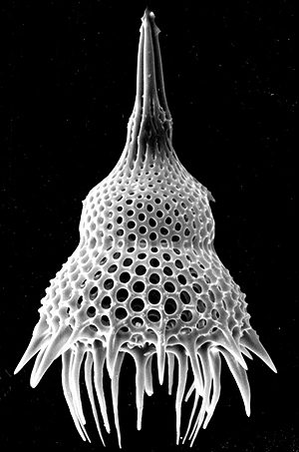
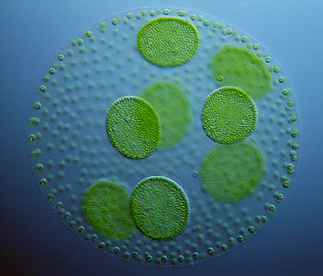
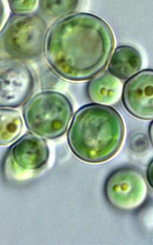
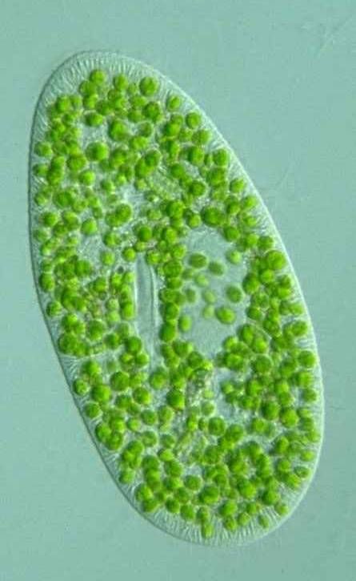
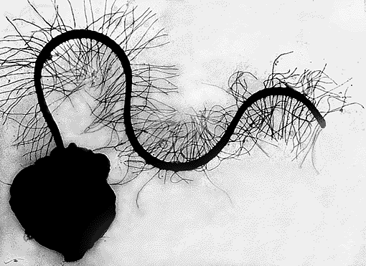
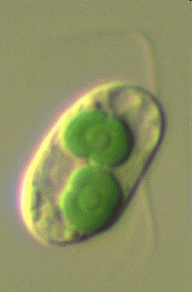
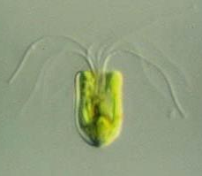
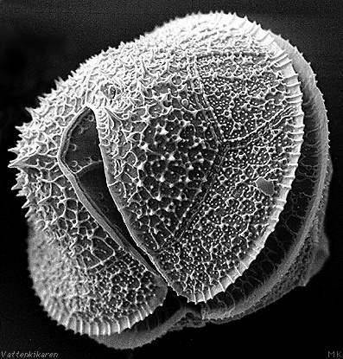
AMORPHA
CORTICATA
SAR, Cry., Hap.

Slide 19
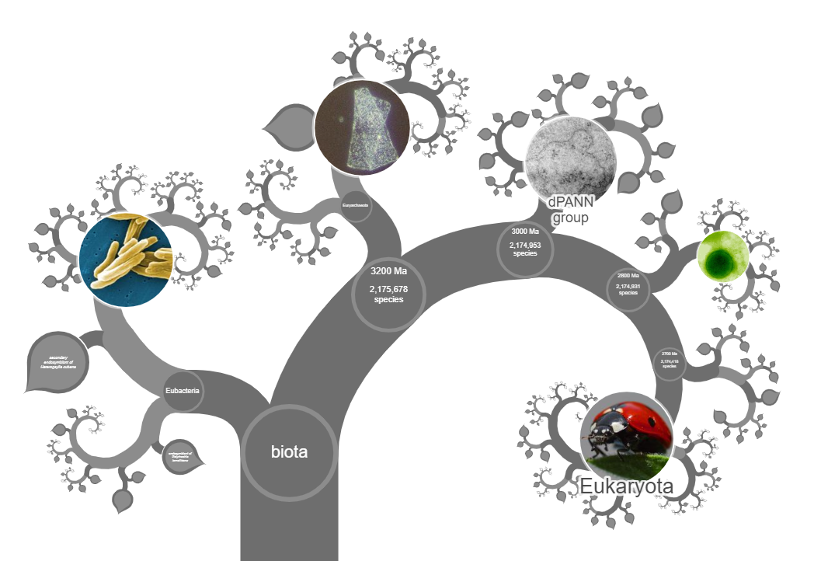
Tree of life explorer
https://www.onezoom.org/life.html

Slide 20
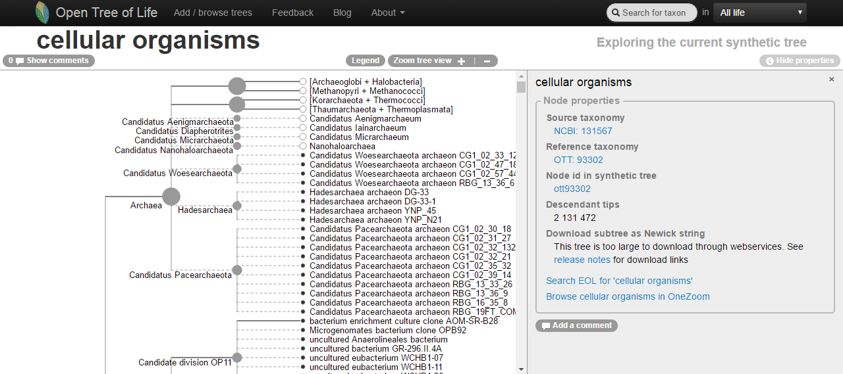
Open tree of life
https://tree.opentreeoflife.org

Slide 21
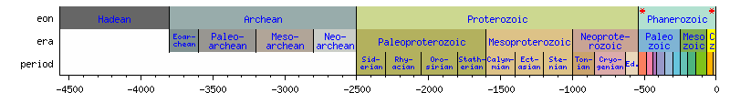
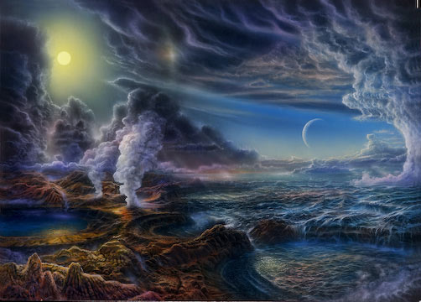
Kdy vznikla eukaryota
Kdy vznikla eukaryota
Canfieldův oceán
- anoxický a sulfidický
Vznik života
Nárůst O2 v
atmosféře
Nárůst O2 v
oceánech
Bilateria
Zalednění
„Snowball
Earth“

Slide 22
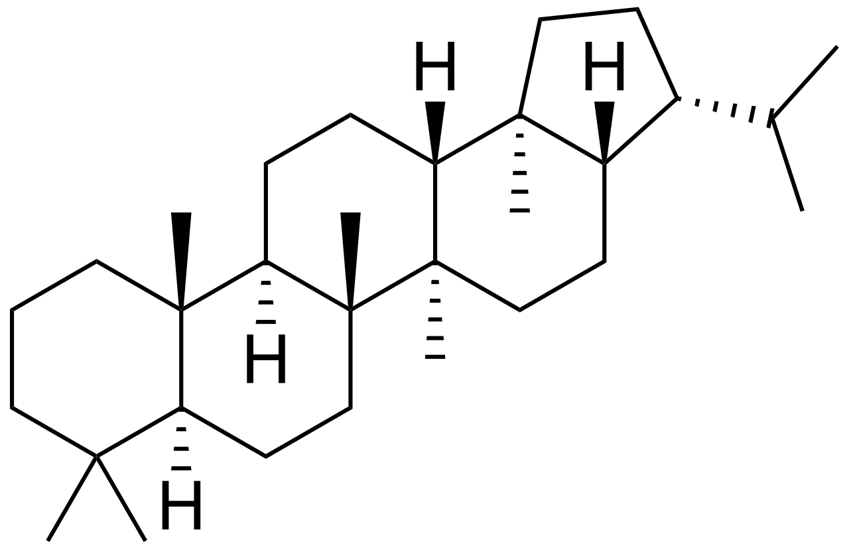
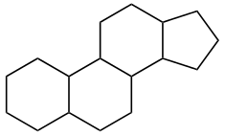
Kdy vznikla eukaryota
Kdy vznikla eukaryota
Vznik života
Nárůst O2 v
atmosféře
Nárůst O2 v
oceánech
Bilateria
Hopan (pro- i eukaryota)
Steran (eukaryota)
Zalednění
„Snowball Earth“

Slide 23
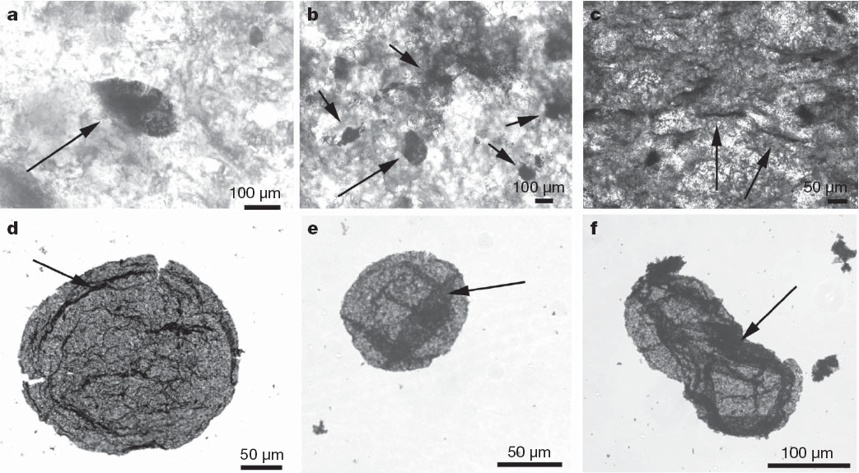
Nejstarší fosílie
Javaux a kol.
2010

Slide 24
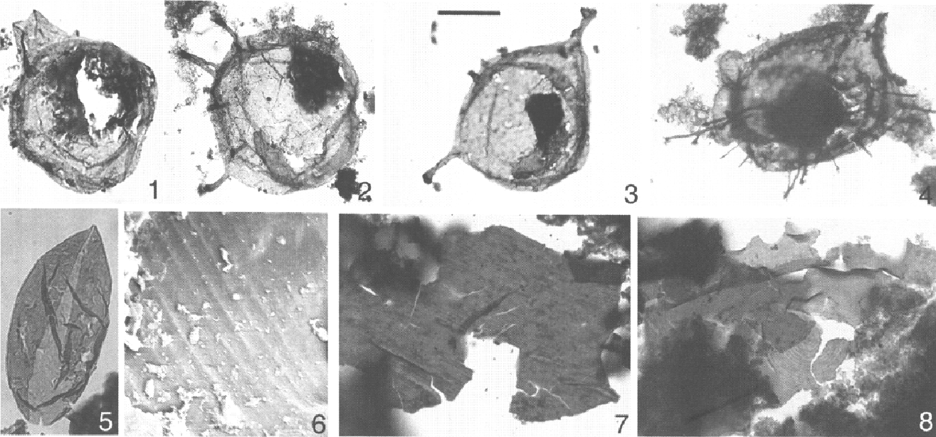
Acritarchy

Slide 25

První mnohobuněčná eukaryota
Miao a kol 2024 ~1630 mil.

Slide 26




První eukaryota mimo moře
Acritarchy
~1000 mil.

Slide 27



Ruduchy?
Bangiomorpha (Butterfield, 2000)
GYA
Gibson et al. 2017

Slide 28
Zelené řasy
~ 1000 mil.
Proterocladus – ulvofytní zelená řasa (Tang 2020)

Slide 29
Houby
Houby 1,010–890 mil.
Ourasphaira giraldae
Loron a kol. 2020

Slide 30


Stramenopila
Paleovaucheria - xanthophyte
750 -1000 mil.

Slide 31






Schránky améb
Zalednění Země
Vázovité fosilie (od 800 mil. dále) –
interpretovány jako schránky krytének (Amoebozoa, Rhizaria)
Dnešní schránky krytének

Slide 32



Obrněnky
Dnešní hypnozygota obrněnky

Slide 33


Schránky améb ?
Haptophyta
Foraminifera Radiolaria
Rozsivky

Slide 34




Dominance fotosyntetických skupin
Sinice
Zelené
Hnědé

Slide 35

Masová vymírání postihují i protista

Slide 36
Stáří LECA s konfidenčními intervaly z různých analýz
Porter 2020
Fosílie Archaeplastida, Opisthokonta a Stramenopila

Slide 37
Shrnutí
Dnešní superskupiny
~ 1 miliarda let
LECA –last eukaryotic common ancestor
Acritarchy a fosilie
připomínající
eukaryota
†
~ 1,5 miliardy let
†
FECA –zakladatel eukaryotické linie
Možná až 3 miliardy let
(první acritarchy)

